Slide 1
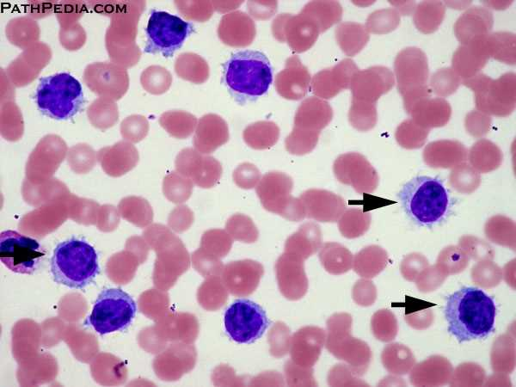

Hairy cell leukemia (HCL)
Veterinární a farmaceutická univerzita Brno, Farmaceutická fakulta
Patobiochemie
Hairy cell leukemia (HCL)
Katarína Huťová
F16050

Slide 2
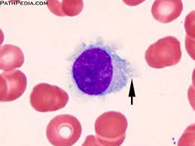
HCL – definícia
Vlasatobunečná leukémia (HCL)
Malígna, chronická a vzácna forma chronickej lymfocytovej leukémie (CCL)
WHO klasifikácia: lymfoproliferatívne ochorenie zo zrelých B-lymfocytov
Existujú 2 formy vlasatobunečnej leukémie:
  Classic hairy cell leukemia (HCLc)
  Hairy-Cell Leukemia Variant (HCLv) – vzácnejšia forma
Formy sa odlišujú navzájom cytologicky, imunologicky a chemicky
Výskyt
Približne 2% pacientov s leukémiou trpí HCL (0.3/100,000 ľudí)
Zvyčajne sa vyskytuje u mužov (4-5x viac ako u žien) v strednom veku (50–55 rokov), nevyskytuje sa u detí
Rizikové faktory
Zatiaľ neznáme, za rizikový faktor okrem iného sa diskutuje styk osoby s herbicídmi a insekcitídmi
Prevencia a skorá detekcia
Zatiaľ neznáma prevencia ani skorá detekcia ochorenia

Slide 3
Biológia a patogenéza HCL
Prítomnosť vlasatých buniek (hairy cells) – zrelé klonálne B-bunky (mononukleáry) s jemnými vláskovými výbežkami cytoplazmy na bunečnom povrchu, vzácne môžu vychádzať aj z T-lymfocytov
Špecifická a diagnostická expresia enzýmu tartarát-rezistentná kyslá fosfatáza (TRAP)
Bunka HCL:
  nemá CD27 proteín - je špecifickým markerom pameťovej B-bunky, proteín je exprimovaný u ostatných B-bunečných lymfoproliferacií vrátane HCLv a B-lymfómu splénickej marginálnej zóny
  produkuje veľké množstvo cytokínov a cytokínových receptorov (TNF-alfa, IL-6, IL-10, GM-CSF, M-CSF, FGF, TGF-beta, INF-alfa)
  exprimuje receptory pre IL-2 (CD25) a IL-3 (CD123) - majú diagnostický význam, ale nemajú funkčný efekt
  nemá žiadne špecifické cytogenetické abnormality
  exprimuje adhézne receptory – tie sú konštitučne aktivované, viažu sa s ich ligandmi (interakcia buniek HCL s tkanivami)
  má aktivované veľké množstvo signálnych komponentov (zvýšené intracelulárne kalcium, aktivovaná proteínkináza, zvýšený proteín fosforylácie tyroxínu, aktivácia NFkappaB, aktivácia MAP kináz atd.)
Akumulácia HCL buniek: slezina – invázia červenej pulpy, kostná dreň – infiltrácia s fibrózou, pečeň – infiltrácia a postihnutie sínusoidov a portálnej oblasti, minimálne postihnutie lymfatických uzlín

Slide 4
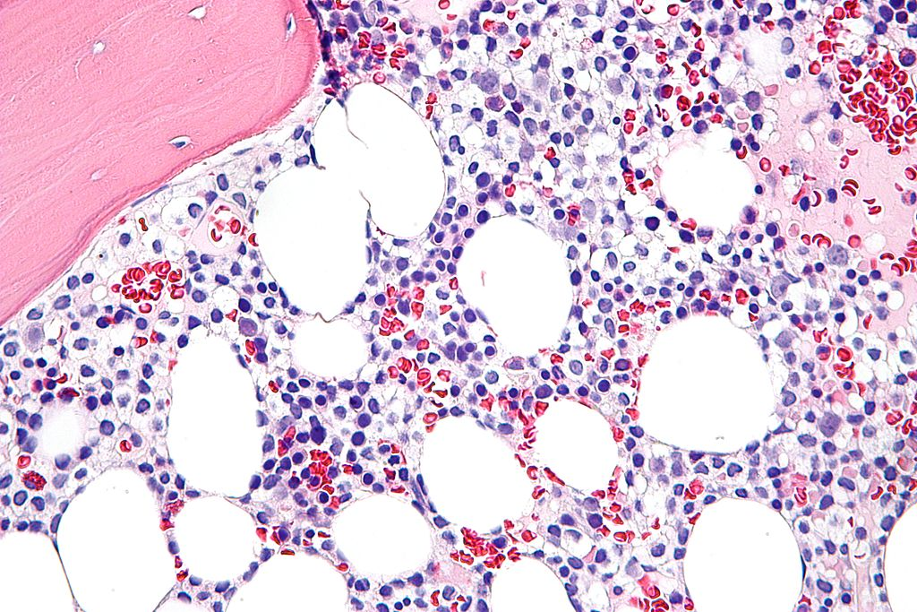
Klinický obraz, diagnostika, Liečba
Celková únava, nechutenstvo, váhový úbytok, tlak pod ľavým oblúkom rebrovým
Splenomegália 80-90 % , hepatomegália 30-40 %, leukocytóza je menej častá (20 %)
Zväčšenie lymfatických uzlín je vzácne, skôr u pokročilých foriem
Laboratórny nález: cytopénia s klinickými prejavmi anemického syndrómu
Infekčné komplikácie vyplývajú z neutropénie, monocytopénie, poklesu NK buněk a CD4 lymfocytov (mykotické, herpetické a mykobakteriálne), vzácne sa vyskytujú kožné lézie, artritídy, vaskulitídy, osteolytické ložiská, ...
Diagnostika
Prítomnosť charakteristických leukemických buniek v periférnej krvi a kostnej dreni
Preukázanie kyslej fosfatázy rezistentnej na tartrát vo vlasatých bunkách
Preukázanie charakteristickej infiltrácie kostnej drene histologicky
Liečba
Niekedy bez liečby, progres choroby slabý alebo žiadny
Chemoterapia, chemoterap. liečivá: cladribine (i. v.), Pentostatin /Nipent/ i.v.
Biologická liečba: interferón (ak nefunguje chemoterapia alebo ju človek nemôže podstúpiť), Rituximab /Rituxan/

Slide 5
Zdroje:
http://www.pathpedia.com/education/eatlas/histopathology/blood_cells/hairy_cell_leukemia_classic.aspx
https://zdravi.euro.cz/clanek/postgradualni-medicina/vlasatobunecna-leukemie-458622
https://www.lls.org/leukemia/hairy-cell-leukemia
https://www.lymphomas.org.uk/about-lymphoma/types/non-hodgkin-lymphoma/hairy-cell-leukaemia

